Slide 1
Persönlichkeit und persönlichkeiten
- Im Schiedsrichterwesen
Lehrabend am 12. September 2022
Kreisschiedsrichterausschuss im
NFV – Kreis Harburg –
Referent: Yannik Brunke

Slide 2
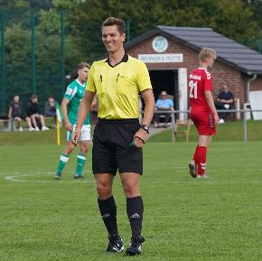
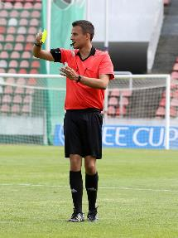
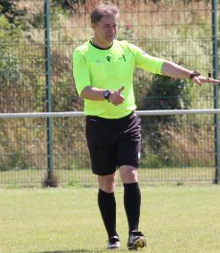
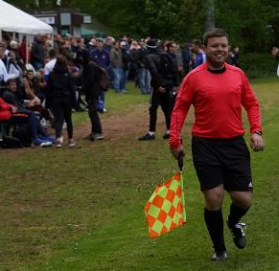
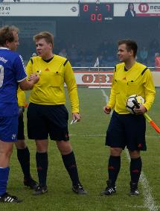
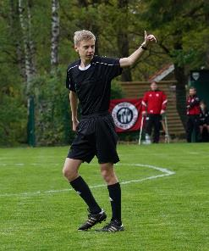
Persönlichkeit bringt jeder von uns mit...
Daniel Piotrowski
Marvin Schories
Volkmar Klutsch
Alexander Schulz
P. Ort / M. Schwanz
Nick Bichler
... und nimmt sie mit zu den Spielleitungen.

Slide 3
Definition
Gesamtheit der persönlichen (charakteristischen, individuellen) Eigenschaften eines Menschen
Mensch mit ausgeprägter individueller Eigenart
Jemand, der eine führende Rolle spielt
(aus: Duden)
Hubert Junge & Christoph Witt

Slide 4
Vorüberlegungen
Welche Bandbreite von Fußballer- und Schiedsrichterpersönlichkeiten gibt es?
Was ist die Bedeutung der Schiedsrichterpersönlichkeit?
Wie ist das Zusammenspiel zwischen Regelkunde, Auftreten und Persönlichkeit?
Wie ist meine eigene Persönlichkeit?
Was macht mich als Schiedsrichter aus?
Wie kann ich meine persönlichen Stärken gezielt einsetzen?
Olaf Lahse

Slide 5
Einstieg
Welche Spitzenschiedsricher:in, Profi-Fußballer:in oder -trainer:in kennt ihr, mit dessen Persönlichkeit ihr euch identifizieren könnt?
Welche Charaktereigenschaften bringt der-/diejenige mit?
Warum sind diese Charaktereigenschaften für den Fußball nützlich?
Wo liegen Nachteile/Schwächen der jeweiligen Persönlichkeit?
Olaf Schröder

Slide 6
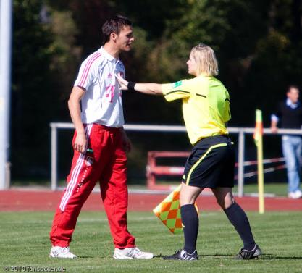
Vielfältige Persönlichkeitszüge
In welchen Spielsituationen sind diese besonders wichtig?
Knappe/Strittige Entscheidungen
Spielentscheidende Situationen
Persönliche Strafen
Ermahnung
Verwarnung
Feldverweis
Immer, wenn es um Deeskalation geht, könnt ihr mit Persönlichkeit viel erreichen!
Kim-Jana Trenkner

Slide 7
Wie würdet ihr handeln?
Ein Spieler ist mit einer Entscheidung nicht einverstanden und macht dies im Zwiegespräch deutlich.
Ihr ermahnt diesen Spieler deutlich unter Einsatz von besprochenen Persönlichkeitszügen.
Marten Menk

Slide 8
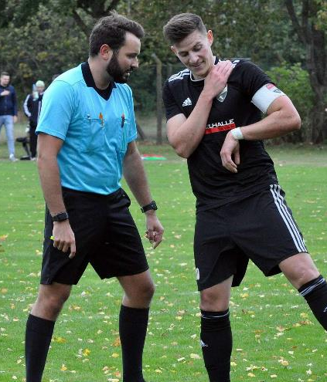
Wie würdet ihr handeln?
Die Bank hat sich über eine Entscheidung „Weiterspielen“ von euch aufgeregt, ohne dabei unsportlich zu werden.
In der nächsten Unterbrechung muss der Ball geholt werden und ihr seid in der Nähe der Bank.
Yannik Brunke

Slide 9
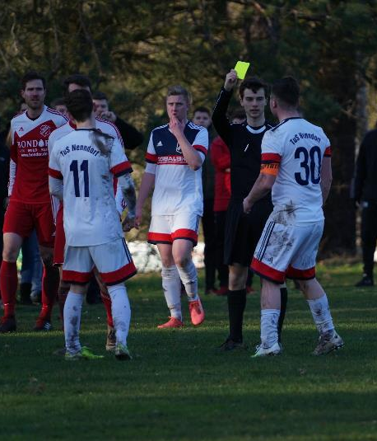
Schiedsrichter als Persönlichkeit
Jede:r Schiedsrichter:in ist auf dem Platz eine Persönlichkeit – ob er will, oder nicht.
Mensch mit ausgeprägter individueller Eigenart
Jemand, der eine führende Rolle spielt.
Ihr könnt aus eurer eigenen Persönlichkeit Eigenschaften mitnehmen, die ihr im Spiel aktiv einsetzen könnt!
Mattis Kuk

Slide 10
Schiedsrichter als Persönlichkeit
Der Einsatz von bestimmten Persönlichkeitsmitteln kommt sehr auf das Spielklima an…
Geht ein „Spruch“ oder braucht es die „klare Ansage“?
Hatte ich bisher einen ruhigen Nachmittag oder „brennt die Luft“?
Ist jetzt der Zeitpunkt zum einschreiten oder stehe ich dann ungewollt im Mittelpunkt?
Wichtig:
Jede Aktion muss „authentisch“ sein, d.h. zur eigenen Persönlichkeit passen!
→ Berechenbar bleiben!
Jannik Meyer

Slide 11
Abpfiff! – Noch Fragen?
Ahmad Souliman

